Slide 1

الملف التعريفي
المقاولات العامة والحلول التقنية
المملكة العربية السعودية · 2026
Notes:
Cover. Logo, title and year only, per the brand rules.

Slide 2
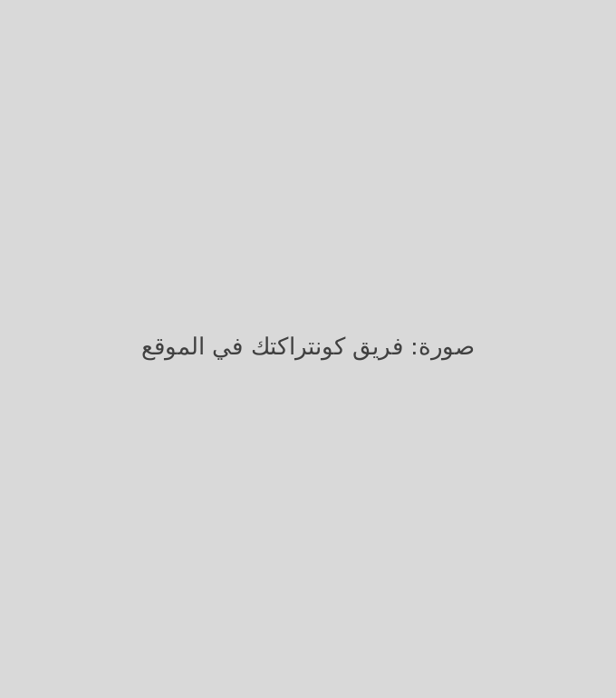
من نحن
كونتراكتك شركة سعودية للخدمات المهنية، تعمل في قطاعين متكاملين: المقاولات العامة والحلول التقنية.
نجمع تحت إدارة واحدة أعمال الإنشاءات والأنظمة الكهربائية والميكانيكية والترميم، إلى جانب أنظمة كاميرات المراقبة والشبكات وأنظمة الإنذار. يتعامل العميل مع جهة واحدة من التصميم إلى التنفيذ ثم الصيانة.
نخدم عملاءنا في جميع مناطق المملكة، بما فيها المدن الصغيرة البعيدة والمناطق النائية.
جهة واحدة
تغطية كامل المملكة
قطاعان متكاملان
من التصميم إلى التنفيذ والصيانة
بما فيها المناطق النائية
المقاولات العامة والحلول التقنية
Notes:
Photo frame: replace with a real photo of the team on site (right-click the gray frame > Change Picture).

Slide 3
رؤيتنا ورسالتنا
أن نكون الشريك الموثوق للمقاولات والحلول التقنية في كل مناطق المملكة.
رؤيتنا
نقدّم أعمال مقاولات وحلولاً تقنية مصمَّمة هندسياً، ننفّذها في موعدها، بتواصل واضح مع عملائنا، وبجودة نلتزم بها من التصميم حتى الصيانة.
رسالتنا
Notes:
DRAFT wording for the General Manager to approve or rewrite. Not taken from an existing company document.

Slide 4
قيمنا
التنفيذ في الوقت المحدد
٢
الاحترافية
١
برنامج زمني واضح نلتزم به من اليوم الأول.
فريق هندسي يعمل وفق المواصفات والمعايير المعتمدة.
جودة الخدمة
٤
التواصل الفعّال مع العملاء
٣
نتحمّل مسؤولية العمل بعد التسليم من خلال خدمات الصيانة.
متابعة مستمرة وتقارير مصوّرة طوال المشروع.
Notes:
The four values are the company's confirmed core values. The one-line explanations are new wording; check them.

Slide 5
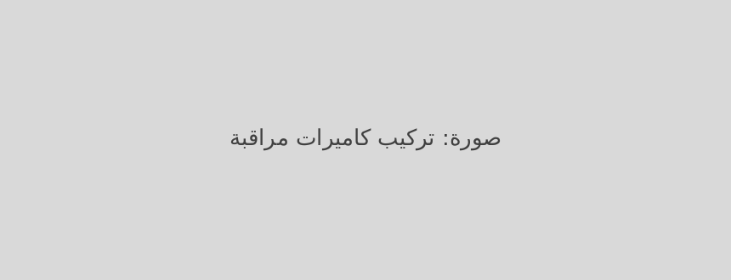

قطاعاتنا
الحلول التقنية
المقاولات العامة
تركيب أنظمة كاميرات المراقبة
حلول تقنية المعلومات والشبكات
أنظمة الإنذار ومكافحة التسلل
خدمات الصيانة
أعمال الإنشاءات
الأنظمة الكهربائية والميكانيكية
ترميم وتجديد المنشآت والمواقع
خدمات الصيانة
Notes:
Photo frames: one contracting project photo and one CCTV installation photo (right-click > Change Picture).

Slide 6
المقاولات العامة
تنفيذ الأعمال الإنشائية وفق المخططات والمواصفات المعتمدة.
أعمال الإنشاءات
١
توريد وتركيب وتشغيل الأنظمة الكهربائية والميكانيكية للمباني.
الأنظمة الكهربائية والميكانيكية
٢
دهانات، وبلاط أرضيات وجدران، وأسقف جبسية، وإزالة التشطيبات القديمة.
ترميم وتجديد المنشآت والمواقع
٣
صيانة المباني وأنظمتها، مع تقارير توضّح الملاحظات والتوصيات.
خدمات الصيانة
٤
Notes:
Service descriptions are general on purpose. Add a named reference project per service when available.

Slide 7
الحلول التقنية
تصميم هندسي وتوريد وتركيب أنظمة المراقبة بمعدات Hikvision.
أنظمة كاميرات المراقبة
١
شبكات البيانات وتمديدات الكابلات وفق المعايير، وتجهيز البنية الشبكية للمواقع.
حلول تقنية المعلومات والشبكات
٢
توريد وتركيب وتشغيل أنظمة إنذار التسلل لحماية المواقع.
أنظمة الإنذار ومكافحة التسلل
٣
صيانة أنظمة المراقبة والشبكات والإنذار بعد التسليم.
خدمات الصيانة
٤
Notes:
Do not claim a Hikvision partner level here until it is confirmed in writing.

Slide 8
منهجيتنا في أنظمة المراقبة
نصمّم النظام بناءً على ما تحتاج أن تراه، لا على عدد الكاميرات.
نحدّد المطلوب في كل منطقة: مراقبة عامة، أو تمييز الأشخاص، أو التعرّف على الوجوه، أو قراءة لوحات السيارات، وفق المعيار الدولي IEC 62676-4.
١
نختار الكاميرا المناسبة لكل منطقة حسب ارتفاع التركيب والمسافة والإضاءة الليلية، مع بدائل وسبب واضح لكل اختيار.
٢
نحسب سعة التخزين ومسجّل الفيديو (NVR) والأقراص حسب مدة الاحتفاظ بالتسجيل.
٣
نصمّم شبكة PoE وتمديدات الكابلات ضمن حدود معيار TIA-568، مع حصر دقيق للكابلات والملحقات.
٤
نسلّم عرضاً فنياً يتضمن مخطط الموقع وجدول المواد وروابط النشرات الفنية للمصنّع، ويُختم عند اعتماده.
٥
Notes:
Source: docs/about-the-portal-services.md, section 4. Every point is something the design portal does today.

Slide 9
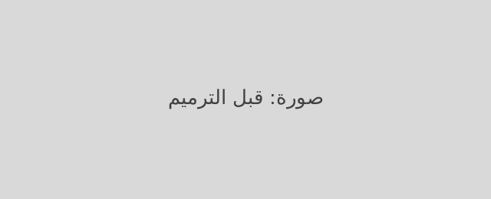
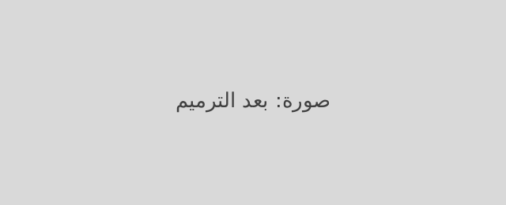
خدمة الترميم والتجديد
شاهِد النتيجة قبل التنفيذ، واعرف سبب كل تكلفة.
قبل
استبيان سهل من الجوال بالعربية أو الإنجليزية: صور الغرف، والنمط المفضّل، والألوان.
١
مسح هندسي للموقع يشمل العيوب والإجراء الموصى به، مع قائمة سلامة إلزامية.
٢
صور توضيحية للنتيجة المتوقعة، وجدول تشطيبات بأكواد ألوان حقيقية.
٣
بعد
جدول كميات مسعّر، وبرنامج زمني بأيام العمل، وجدول دفعات.
٤
تقرير تسليم بصور قبل التنفيذ وأثناءه وبعده، مع توقيع العميل على كل بند.
٥
Notes:
Source: docs/about-the-portal-services.md, section 3.5. Say "illustrative visuals", never "photos of your finished home". Replace the before/after frames with a real job.

Slide 10
كيف نعمل
من أول تواصل حتى ما بعد التسليم.
٧
٦
٥
٤
٣
٢
١
نتابع
نسلّم
ننفّذ
نقدّم عرضاً واضحاً
نصمّم ونحسب
نمسح الموقع
نستمع لاحتياجك
صيانة ودعم بعد التسليم.
بتقرير مصوّر وتوقيع العميل.
وفق البرنامج الزمني مع متابعة مستمرة.
عرض فني ومالي مفصّل قبل البدء.
تصميم هندسي وجدول كميات لكل رقم فيه مصدر.
المقاسات والحالة ومتطلبات السلامة.
نفهم المطلوب والميزانية والموعد.
Notes:
Seven steps, read right to left in Arabic.

Slide 11
لماذا كونتراكتك
تصميم هندسي موثّق
نصل إلى كل موقع
جهة واحدة لمشروعك
كل رقم في عروضنا له معادلة أو مصدر من المصنّع.
جميع مناطق المملكة، بما فيها المناطق النائية.
المقاولات والحلول التقنية تحت إدارة واحدة.
ما بعد التسليم
التزام بالمواعيد
تكلفة واضحة
تقارير مصوّرة وخدمات صيانة.
برنامج زمني واضح ومتابعة مستمرة.
جدول كميات مفصّل يوضّح سبب كل تكلفة.
Notes:
Each claim here is backed by the portal or the brand facts. Do not add numbers (years, projects) until confirmed.

Slide 12
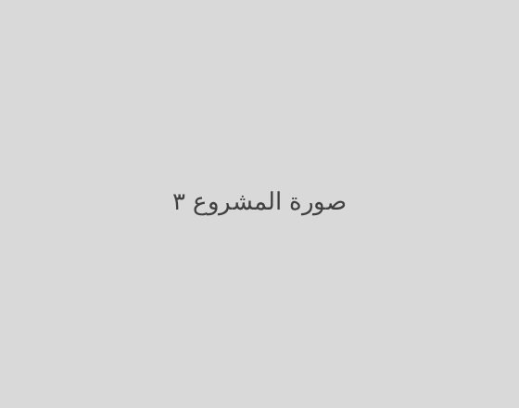

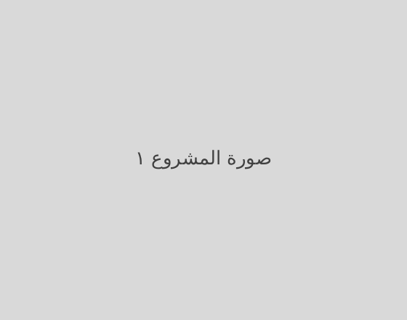
من أعمالنا
[اسم المشروع]
[اسم المشروع]
[اسم المشروع]
[الجهة] · [المدينة] · [السنة]
[الجهة] · [المدينة] · [السنة]
[الجهة] · [المدينة] · [السنة]
[نطاق العمل]
[نطاق العمل]
[نطاق العمل]
Notes:
FILL IN: three real projects with photo, client (only if they agreed to be named), city, year and scope. Duplicate the slide for more, or delete it if none can be shown yet.

Slide 13
تواصل معنا
يسعدنا تواصلكم
م. محمود رشاد
م. تركي التركي
مدير الإنشاءات
المدير العام
+966 549 203 907
+966 555 755 039
Turki@contractech.sa
نخدم جميع مناطق المملكة العربية السعودية، بما فيها المدن الصغيرة البعيدة والمناطق النائية.
Notes:
Phone numbers are written left-to-right inside the Arabic layout so they do not flip.

